Slide 1



CLASS : NURSERY
DATE :20/09/21
SUBJECT-STORY
CHAPTER NUMBER-1
SUB-TOPIC : PYASA KOUWA

Slide 2
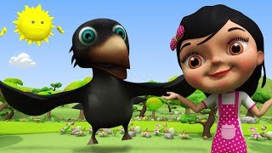

SUB-STORY TOPIC-प्यासा कौवा

Slide 3


Slide 4
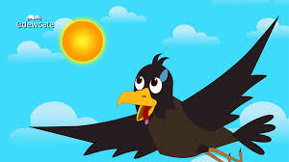
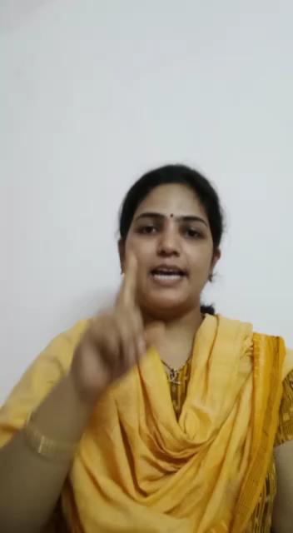
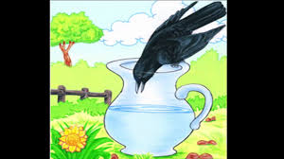
एक कौवा प्यासा था।
घड़े में पानी
थोड़ा था।

Slide 5
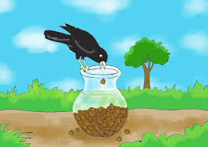
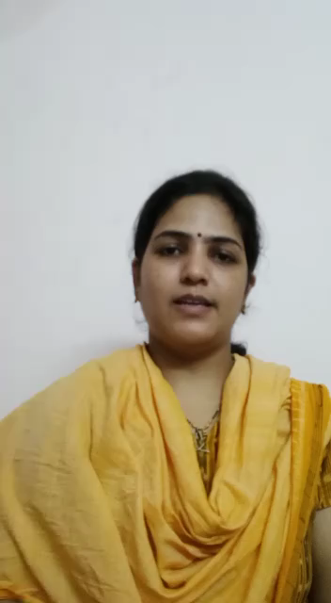
कौवा लाया कंकड़
घड़े मे डाला कंकड़
पानी आया
ऊपर

Slide 6
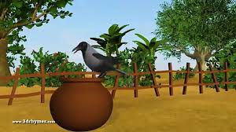
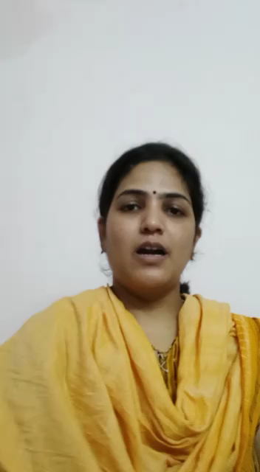
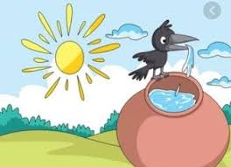
कौवा बैठा घड़े पर,
कौवे ने पिया पानी
खत्म हुई कहानी।

Slide 7
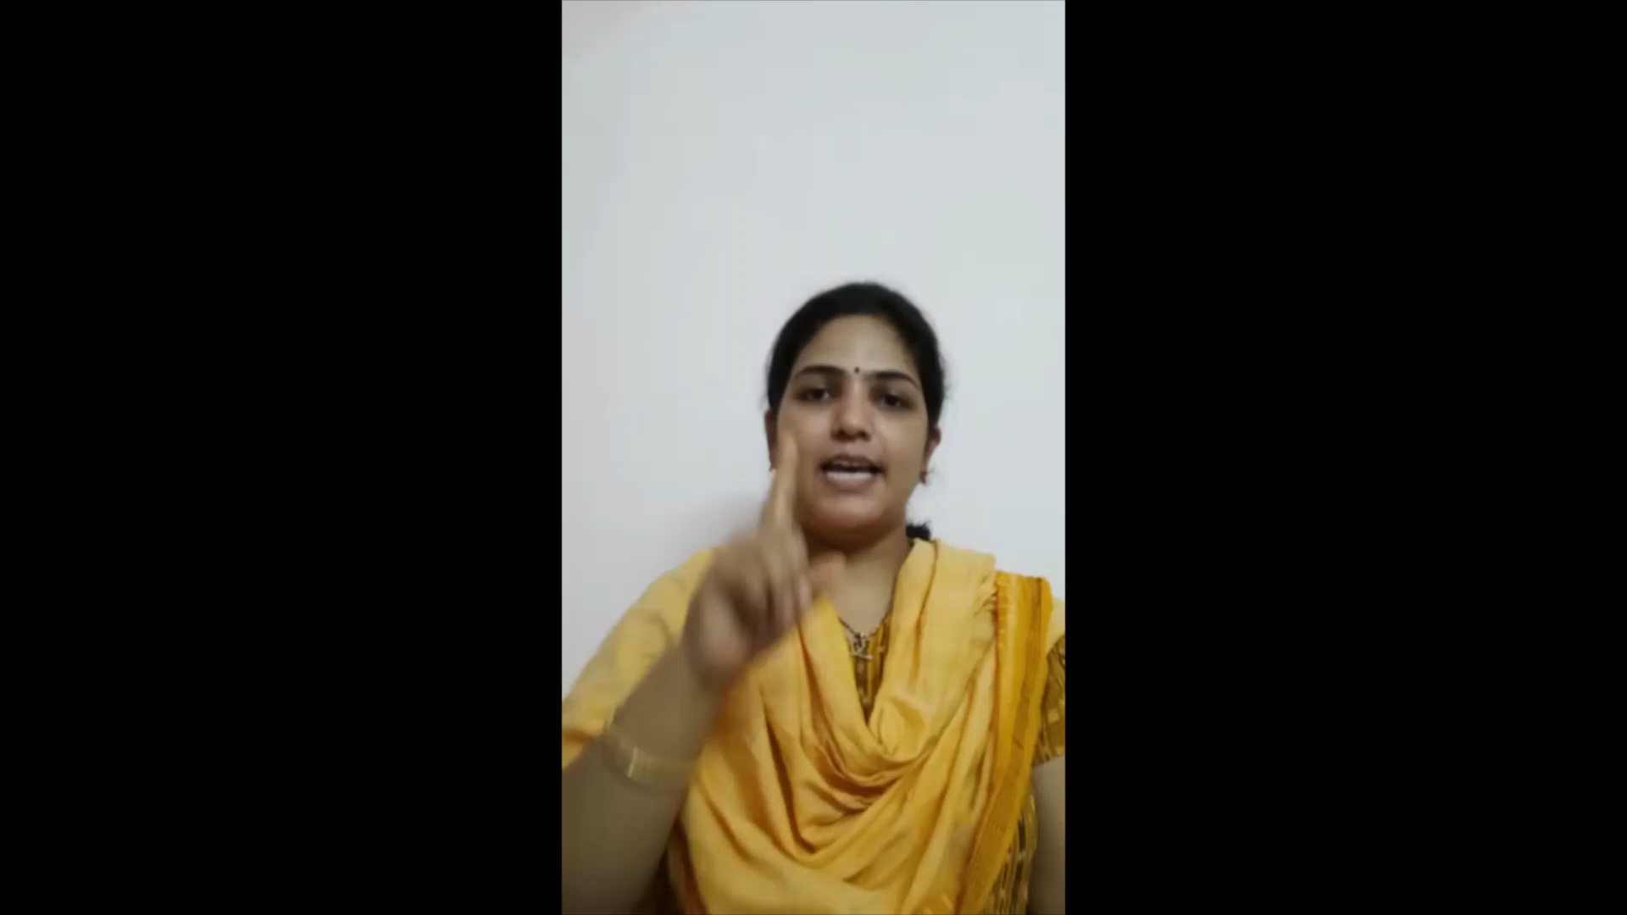

Slide 8
THANKING YOU
ODM EDUCATIONAL GROUP
THANKING YOU
ODM EDUCATIONAL GROUP

